Slide 1
Les Widgets et le Développement d'IHMs

Slide 2
Les principaux objets de GWT
Les widgets
  Composants graphiques
  Bouton, Liste, Label ...
Les panels
  Composants graphiques non visibles permettant de mettre en page l'application
  Exemple : VerticalPanel, HorizontalPanel ...
La classe DOM
  Classe permettant de manipuler directement la structure HTML (ie. DOM) du browser
La classe Window
  Classe permettant d'interagir avec la fenêtre du browser
  par exemple : Window.alert("Bonjour");

Slide 3
Les Widgets de GWT

Slide 4
Les Widgets
Les widgets représentent les portions visuelles de l'écran
GWT W
GWT W
GWT W
GWT W
GWT Widget
GWT Widget
Host Page HTML

Slide 5
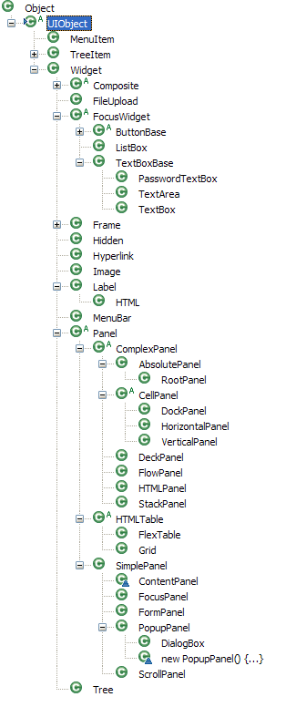
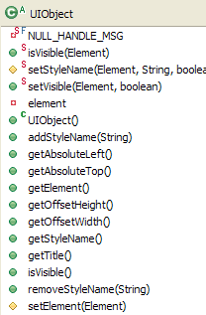
Hiérarchie des widgets
Classe racine des widgets GWT
encapsulation de l'avatar

Slide 6
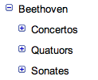


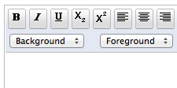
Les widgets standards
Un widget est fourni pour chaque balise HTML courante
  Éléments de formulaires HTML
  Image, Label …
Quelques Widgets
  Bouton
  Zone de texte
  Arbre
  Éditeur de Texte
Liste complète
→ Showcase GWT

Slide 7
La mise en forme
La mise en forme peut être réalisée de deux façons différentes
Par les attributs de mise de forme
  Facile à mettre en œuvre
  Mais solution incomplète
  Par exemple, setColor() n'existe pas
Par les classes CSS
  Solution plus générique et plus puissante
  La plupart des Widgets GWT possèdent déjà un style par défaut
…
label.setWidth("100px");
label.setHeight("20px");
…
…
label.setStyleName("label-moyen");
…

Slide 8
Les Panels

Slide 9
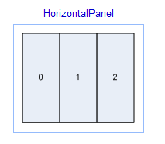
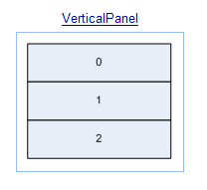
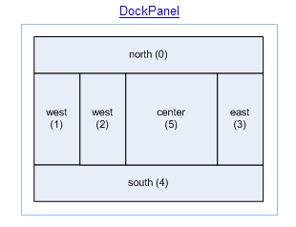
Panels (1/2)
Un panel est un conteneur utilisé pour composer et organiser des widgets sur un écran
Un modèle de placement (layout manager) associé à un panel permet de positionner les widgets selon une stratégie particulière
Différentes stratégies de positionnement

Slide 10
Panels (2/2)
La composition est rendu souple grâce à la bibliothèque de Panel
  Chacun est associé à une façon spécifique d'agencer des composants
Certains Panels n'ont pas de fonctions de layout (exemple : FormPanel)
Panel
Widget
conteneur
composant

Slide 11
Un panel spécial : Le RootPanel
Permet d'insérer des widgets GWT dans les emplacements prévus par la Host HTML Page
RootPanel root = RootPanel.get("slot1");
root.add(myWidgetEcran1);
Insère le widget dans le tag HTML
en fin de contenu
RootPanel root = RootPanel.get();
root.clear();
root.add(myWidgetEcran1);
Efface le contenu de la balise
RootPanel associé au tag body

Slide 12
VerticalPanel
Agence les composants verticalement suivant l'ordre dans lequel ils sont ajoutés
…
VerticalPanel panel = new VerticalPanel();
Label label0 = new Label("0");
panel.add(label0);
Label label1 = new Label("1");
panel.add(label1);
Label label2 = new Label("2");
panel.add(label2);
RootPanel.get("slot1").add(panel);
…

Slide 13
HorizontalPanel
Agence les composants horizontalement suivant l'ordre dans lequel ils sont ajoutés
…
HorizontalPanel panel = new HorizontalPanel();
Label label0 = new Label("0");
panel.add(label0);
Label label1 = new Label("1");
panel.add(label1);
Label label2 = new Label("2");
panel.add(label2);
RootPanel.get("slot1").add(panel);
…

Slide 14
DockPanel
Agence les composants avec une disposition de type document
DockPanel panel = new DockPanel();
Label north = new Label("North"); panel.add(north,DockPanel.NORTH);
Label west1 = new Label("West"); panel.add(west1,DockPanel.WEST);
Label west2 = new Label("West");
panel.add(west2,DockPanel.WEST);
Label south = new Label("South");
panel.add(south,DockPanel.SOUTH);
RootPanel.get("slot1").add(panel);
…

Slide 15
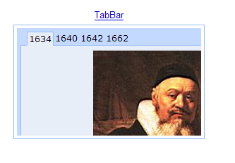
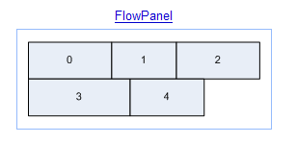
Les autres Panel
StackPanel ou « panel accordéon », Empile les composants verticalement en affichant seulement un composant à la fois
HTMLPanel permet d'insérer un contenu (texte) HTML récupéré par exemple du serveur
DeckPanel contient plusieurs composants mais n'en affiche qu'un seul à la fois
FlowPanel agence ses composants à la manière d'un div HTML
TabPanel utilisé conjointement avec TabBar permet une navigation par Onglet

Slide 16
Conclusion sur les Panels
Il n'y a pas de classe CSS par défaut pour les Panels
Mais l'utilisation des classes CSS permet une souplesse infinie pour définir des layouts
Comme pour les Widgets simples, il est possible d'en définir d'autres pour proposer d'autres layouts
Les Panels complexes (StackPanel, TabPanel, DialogBox) sont le résultat d'une composition permettant d'implémenter des comportements de plus haut niveau
Ils peuvent être utilisés tels quels ou servir de base pour l'implémentation d'autres composants à l'ergonomie ou au design plus aboutis

Slide 17

TP 2

Slide 18
Layout Panels (1/4)
GWT 1.0 utilise principalement la balise <table> comme base de positionnement et du Javascript pour le redimensionnement
La balise <table> comporte certaines limites
  Dégradation des performances d'affichage sur certains navigateurs
  Comportements différent selon le mode de rendu standard ou quirks

Slide 19
Layout Panels (2/4)
GWT 2.0 introduit un nouveau modèle de placement basé sur le standard CSS avec les Layout Panels
L'idée est de
  Proposer un comportement prédictible au pixel près
  Ne fonctionner qu'en mode standard HTML
  Déléguer le travail au moteur de rendu des navigateurs et non à du code Javascript pour des raisons de performances et d'efficacité
Le principe
  Le modèle de positionnement utilise la balise <div> et redéfinit l'attribut style
Ne fonctionne qu'en mode Standard HTML

Slide 20
Layout Panels (3/4)
GWT 2.0 a introduit de nouveaux panels respectant ce nouveau modèle de placement par CSS
  RootLayoutPanel
  LayoutPanel (panel simple respectant le modèle des Layouts)
  DockLayoutPanel
  SplitLayoutPanel
  StackLayoutPanel
  TabLayoutPanel

Slide 21
Layout Panels (4/4)
Les Layout Panels doivent être utilisés afin de définir le « corps » de l'application
  Continuer d'utiliser les panels standards pour les composants « finaux »...
  … tout en privilégiant le positionnement via des styles css
L'utilisation d'un Layout Panel nécessite que la hiérarchie complète (du RootLayoutPanel au panel en question) implémente les interfaces RequiresResize et ProvidesResize
Dans le cas d'un Composite qui encapsule un widget qui implémente RequiresResize, il faut hériter de ResizeComposite au lieu de Composite

Slide 22
Les HTMLTables

Slide 23
HTMLTable
HTMLTable encapsule l'élément HTML table
Permettent de représenter des listes d'éléments de même nature
  Grid pour la gestion de tableaux statiques : ses dimensions (nombre de lignes et colonnes) doivent être précisées de façon explicite
  FlexTable pour la gestion de tableaux dynamiques
Grid grid = new Grid(3,2);
grid.setWidget(0, 0, new Label("Nom:"));
TextBox textNom = new TextBox();
textNom.setName("nom");
grid.setWidget(0, 1,textNom);

Slide 24
FlexTable
Identique à Grid mais plus adapté à une évolution dynamique du tableau → l'ajout d'une ligne ou d'une colonne ne déclenche pas la reconstruction totale du tableau
List<Operateur> data = listeOperateur();
final FlexTable flexTable = new FlexTable();
for (Operateur op : data) {
int rowCount = flexTable.getRowCount();
flexTable.setText(rowCount, 0, op.getLogin());
flexTable.setText(rowCount, 1, op.getCourriel());
}
final Button button = new Button("Ajouter Operateur");
flexTable.setWidget(flexTable.getRowCount(), 1, button);
button.addClickHandler(new ClickHandler() {
public void onClick(ClickEvent event) {
int rowCount = flexTable.getRowCount();
flexTable.setWidget(rowCount - 1, 0, new TextBox());
flexTable.setWidget(rowCount - 1, 1, new TextBox());
}
});

Slide 25
Conclusion sur les HTMLTable
Les tableaux proposés restent basiques et ne proposent pas de fonctions évoluées
  Tri sur colonne
  Pagination
  Instanciation concise
  Fonction de saisie
GWT fournit maintenant une CellTable qui permet de faire des listes qui répondent aux besoins ci-dessus

Slide 26
CellTable (1/3)
Une CellTable permet d'afficher directement des objets du domaine métier sans avoir à créer soi-même la table html.
Chaque colonne de la table doit définir son propre renderer
CellTable<Contact> table = new CellTable<Contact>();
TextColumn<Contact> nameColumn = new TextColumn<Contact>() {
@Override
public String getValue(Contact contact) {
return contact.name;
}
};
TextColumn<Contact> addressColumn = new TextColumn<Contact>() {
@Override
public String getValue(Contact contact) {
return contact.address;
}
};
table.addColumn(nameColumn, "Name");
table.addColumn(addressColumn, "Address");

Slide 27
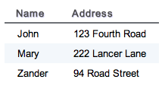
CellTable (2/3)
Le binding entre la CellTable et la source données est assurée par un ListDataProvider
Binding de la cellTable
Binding de la source de données
La CellTable va automatiquement refléter le contenu de la source
ListDataProvider<Contact> dataProvider = new ListDataProvider<Contact>();
dataProvider.addDataDisplay(table);
dataProvider.setList(CONTACTS);

Slide 28
CellTable (3/3)
D'autres fonctionnalités intéressantes sont fournies
  Tri des colonnes
  Pagination
Les CellWidgets permettent d'afficher différents types de widgets dans les colonnes
  ClickableTextCell
  ButtonCell
  CheckboxCell
  DatePickerCell
  ...

Slide 29
Les Popups

Slide 30

PopupPanel
Permet d'afficher un contenu contextuel et modal
final Label label = new Label("GWT");
final PopupPanel popupPanel = new PopupPanel(true);
popupPanel.add(new HTMLPanel("<p>GWT est un toolkit développé par Google</p>"));
label.addClickHandler(new ClickHandler() {
@Override
public void onClick(ClickEvent event) {
popupPanel.setPopupPosition(
label.getAbsoluteLeft() + 10,
label.getAbsoluteTop() + 10);
popupPanel.show();
}
});
RootPanel.get().add(label);

Slide 31
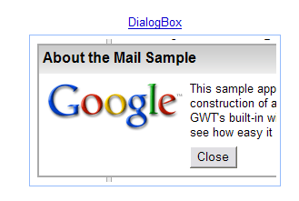
DialogBox
Permet d'afficher une fenêtre popup modale, qui peut être déplacée avec la souris

Slide 32
Les menus

Slide 33
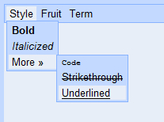
Mise en œuvre de menus (1/2)
MenuBar est un conteneur de MenuItems. Il peut être vertical ou horizontal
Les MenuItems permettent d'appeler des Commandes ou d'ouvrir des MenuBar

Slide 34
Mise en œuvre de menus (2/2)
MenuBar menu = new MenuBar();
MenuBar subMenu = new MenuBar(true);
subMenu.addItem("<u>Underlined</u>", true, new Command(){
public void execute(){Window.alert("click");}
});
MenuBar menu0 = new MenuBar(true);
menu0.addItem("More &#187;", true, subMenu);
MenuBar menu1 = new MenuBar(true);
menu1.addItem("<font color='#8B4513'><b>Donut</b></font>",
true, this);
MenuBar menu2 = new MenuBar(true);
menu2.addItem("<code>w00t!</code>", true, this);
menu.addItem(new MenuItem("Style", menu0));
menu.addItem(new MenuItem("Fruit", menu1));
menu.addItem(new MenuItem("Term", menu2));
menu
menu0
subMenu

Slide 35
TP 3

